Slide 1













LAB - 03
NHÓM 7

Slide 2
1.Bài toán N-Queens
Bài toán N-Queens: Tìm vị trí đặt n quân hậu trên bàn cờ n×n sao cho không quân hậu nào tấn công nhau.
Mỗi trạng thái được biểu diễn bằng vector hàng q = {q1,…,qn}.
Mục tiêu: giảm thiểu số xung đột conflict(q) bằng cách di chuyển từng quân hậu trong cột của nó.
Dừng khi không còn xung đột (conflict = 0) hoặc đạt cực tiểu địa phương.

Slide 3
2. Các hàm hỗ trợ
a. Hàm random_board(n):
Sinh bàn cờ ngẫu nhiên kích thước n × n.
Mỗi cột chỉ có 1 quân hậu duy nhất.
Mảng board[i] → vị trí hàng của hậu trong cột i.
Ví dụ: board = [3, 1, 0, 2]
→ Hậu lần lượt ở hàng: 3 – 1 – 0 – 2.

Slide 4
b. Hàm conflicts(board):
Hàm mục tiêu (Objective Function) → tính số lượng xung đột giữa các quân hậu.
Xung đột xảy ra khi:
Hai hậu trùng hàng, trùng đường chéo chính, hoặc trùng đường chéo phụ.
Sử dụng 3 mảng đếm:
horizontal_cnt – đếm hậu theo hàng
diagonal1_cnt – đếm hậu theo chéo chính
diagonal2_cnt – đếm hậu theo chéo phụ
Kết quả: Tổng số cặp hậu tấn công nhau.

Slide 5
c. Hàm show_board(board):
Trực quan hóa bàn cờ bằng thư viện matplotlib.
Ô cờ tô xen kẽ trắng – xám.
Quân hậu biểu diễn bằng ký tự ♛.
Hiển thị số lượng xung đột hiện tại trên màn hình.

Slide 6
3. Tạo bàn cờ
a. Mục tiêu:
Khởi tạo bàn cờ kích thước n × n với n quân hậu.
Mỗi cột chỉ có 1 quân hậu, giúp:
Giảm không gian tìm kiếm.
Loại bỏ xung đột theo cột ngay từ đầu.

Slide 7
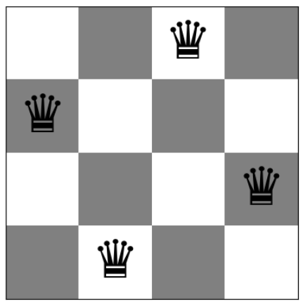
b. Biểu diễn bàn cờ:

Slide 8
4. Nhiệm vụ
a. Nhiệm vụ 1: Tìm kiếm leo đồi (Steepest-ascend Hill Climbing)
Mục tiêu
Tìm cấu hình bàn cờ không có hai quân hậu tấn công nhau → số xung đột = 0.
Sử dụng chiến lược leo đồi có định hướng để giảm dần số xung đột.

Slide 9
Biểu diễn trạng thái
Mỗi trạng thái = mảng board độ dài n.
board[i] → vị trí hàng của quân hậu trong cột i.
Ví dụ: board = [2, 0, 3, 1]
Nguyên lý thuật toán
Ở mỗi bước, đánh giá tất cả các trạng thái lân cận → chọn trạng thái có ít xung đột nhất để di chuyển.

Slide 10
Quy trình thực hiện
1️⃣ Khởi tạo ban đầu
→ Bàn cờ ngẫu nhiên, mỗi cột chứa 1 quân hậu.
2️⃣ Sinh trạng thái lân cận
→ Di chuyển từng hậu sang các hàng khác cùng cột.
3️⃣ Đánh giá hàm mục tiêu
→ Tính số xung đột (hàng + chéo).
4️⃣ Chọn trạng thái tốt nhất
→ Giữ lại cấu hình có ít xung đột nhất.
→ Nếu không cải thiện, dừng lại (cực trị địa phương).
5️⃣ Lặp lại
→ Cho đến khi:
Tìm được nghiệm hợp lệ (conflicts = 0), hoặc
Đạt cực trị địa phương.

Slide 11
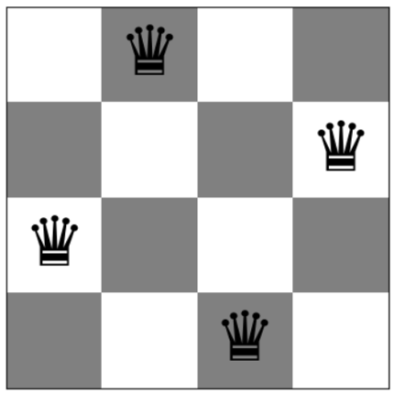
Kết quả minh họa:
Hiển thị quá trình giảm xung đột qua từng bước.
Quan sát bàn cờ thay đổi bằng hàm show_board().
Trạng thái cuối cùng:
Nếu conflicts = 0 → Lời giải hợp lệ
Nếu dừng sớm → Cực trị địa phương

Slide 12
4. Nhiệm vụ
b. Nhiệm vụ 2: Tìm kiếm leo đồi ngẫu nhiên 1 (Stochastic Hill Climbing 1)
Nguyên tắc hoạt động
Là thuật toán tìm kiếm cục bộ (Local Search) dựa trên độ dốc, thuộc nhóm cải thiện dần (iterative improvement).
Khác với Steepest Ascent Hill Climbing ở quy tắc chọn nước đi:
→ SHC chọn ngẫu nhiên một nước đi “lên dốc” thay vì chọn nước đi tốt nhất.

Slide 13
4. Nhiệm vụ
b. Nhiệm vụ 2: Tìm kiếm leo đồi ngẫu nhiên 1 (Stochastic Hill Climbing 1)
Các khái niệm chính
Hàm mục tiêu (Objective Function):
H=conflicts(q)H = \text{conflicts(q)}H=conflicts(q) → số cặp quân hậu tấn công nhau.
→ Mục tiêu: giảm H → 0.
Không gian lân cận (Neighborhood):
Sinh ra bằng cách di chuyển 1 quân hậu sang hàng khác trong cùng cột.

Slide 14
4. Nhiệm vụ
b. Nhiệm vụ 2: Tìm kiếm leo đồi ngẫu nhiên 1 (Stochastic Hill Climbing 1)
Quy trình hoạt động của SHC 1
Tìm các nước đi “lên dốc” (Uphill Moves):
Duyệt tất cả các trạng thái lân cận.
Chỉ chọn các nước đi có Conflicts(neighbor) < Conflicts(current).
Chọn ngẫu nhiên một nước đi lên dốc.
→ Giúp tránh rơi vào cực tiểu cục bộ hoặc bề mặt phẳng (plateau).
3.Cập nhật trạng thái hiện tại và lặp lại.

Slide 15
4. Nhiệm vụ
b. Nhiệm vụ 2: Tìm kiếm leo đồi ngẫu nhiên 1 (Stochastic Hill Climbing 1)
Điều kiện dừng
✅ Thành công: Conflicts(current) = 0 (tìm được nghiệm tối ưu).
❌ Thất bại / Kẹt: Không còn nước đi lên dốc (uphill_moves = ∅).
⏳ Hết ngưỡng bước: Vượt quá max_steps.

Slide 16
4. Nhiệm vụ
c. Nhiệm vụ 3:Tìm kiếm leo đồi Ngẫu nhiên 2 (Stochastic Hill Climbing 2)
Là một biến thể của thuật toán leo đồi thông thường.
Thay vì luôn chọn láng giềng tốt nhất, nó chọn ngẫu nhiên một trạng thái láng giềng, rồi chấp nhận trạng thái đó nếu nó tốt hơn trạng thái hiện tại. Quá trình này lặp lại liên tục cho đến khi không còn cải thiện được nữa hoặc đạt điều kiện dừng.

Slide 17
4. Nhiệm vụ
c. Nhiệm vụ 3:Tìm kiếm leo đồi Ngẫu nhiên 2 (Stochastic Hill Climbing 2)
Bắt đầu từ một trạng thái ban đầu.
Sinh ra một láng giềng ngẫu nhiên.
Nếu láng giềng có giá trị tốt hơn, chuyển sang đó; nếu không, giữ nguyên.
Lặp lại nhiều lần để dần tiến tới cực đại (hoặc cực tiểu).

Slide 18
4. Nhiệm vụ
d. Nhiệm vụ 4: Tìm kiếm Leo đồi với Khởi động lại Ngẫu nhiên (Hill Climbing Search with Random Restarts)
Mục tiệu
Mục tiêu chính: Khắc phục nhược điểm cố hữu của thuật toán Leo đồi cơ bản là dễ bị mắc kẹt tại các điểm tối ưu cục bộ (local optima).
Mục tiêu phụ: Triển khai một thuật toán hoàn chỉnh có khả năng tìm ra lời giải tối ưu (0 xung đột) một cách ổn định hơn so với việc chỉ chạy Leo đồi một lần duy nhất.

Slide 19
4. Nhiệm vụ
d. Nhiệm vụ 4: Tìm kiếm Leo đồi với Khởi động lại Ngẫu nhiên (Hill Climbing Search with Random Restarts)
Vấn đề
Thuật toán Leo đồi hoạt động bằng cách luôn di chuyển đến trạng thái "tốt hơn" (có ít xung đột hơn) trong số các trạng thái lân cận. Tuy nhiên, nó sẽ dừng lại khi không còn trạng thái lân cận nào tốt hơn. Tại thời điểm này, nó đã đạt đến một "đỉnh", nhưng không có gì đảm bảo đây là "đỉnh cao nhất toàn cục" (global optimum). Trong bài toán N-Queens, điều này có nghĩa là thuật toán có thể tìm ra một cấu hình bàn cờ với 1 hoặc 2 xung đột và không thể cải thiện thêm, mặc dù chúng ta biết rằng luôn tồn tại lời giải với 0 xung đột.

Slide 20
4. Nhiệm vụ
d. Nhiệm vụ 4: Tìm kiếm Leo đồi với Khởi động lại Ngẫu nhiên (Hill Climbing Search with Random Restarts)
Phương pháp giả quyết
Để giải quyết vấn đề này, chúng tôi đã triển khai kỹ thuật "Khởi tạo lại Ngẫu nhiên". Nguyên lý hoạt động của kỹ thuật này rất trực quan:
Khởi tạo: Bắt đầu với một cấu hình bàn cờ hoàn toàn ngẫu nhiên.
Tìm kiếm: Áp dụng thuật toán Leo đồi (ví dụ: Steepest Ascent) để tìm kiếm từ điểm khởi tạo này cho đến khi nó đạt đến một điểm tối ưu cục bộ.

Slide 21
4. Nhiệm vụ
d. Nhiệm vụ 4: Tìm kiếm Leo đồi với Khởi động lại Ngẫu nhiên (Hill Climbing Search with Random Restarts)
Phương pháp giả quyết
Đánh giá: Kiểm tra xem lời giải tìm được có phải là lời giải tối ưu toàn cục (0 xung đột) hay không.
Nếu có: Thuật toán thành công và dừng lại.
Nếu không: Thuật toán lưu lại lời giải tốt nhất đã tìm thấy, sau đó hủy bỏ trạng thái hiện tại và quay lại bước 1, bắt đầu lại từ một điểm ngẫu nhiên hoàn toàn mới.

Slide 22
4. Nhiệm vụ
d. Nhiệm vụ 4: Tìm kiếm Leo đồi với Khởi động lại Ngẫu nhiên (Hill Climbing Search with Random Restarts)
Phương pháp giả quyết
Lặp lại: Quá trình này được lặp đi lặp lại một số lần nhất định (ví dụ: 100 lần) hoặc cho đến khi tìm được lời giải tối ưu.
Bằng cách này, thuật toán có nhiều cơ hội để "khám phá" các khu vực khác nhau của không gian tìm kiếm, thay vì chỉ bị giới hạn trong một "thung lũng" duy nhất.

Slide 23
4. Nhiệm vụ
e. Nhiệm vụ 5: Tôi luyện mô phỏng ( Simulated Annealing )
Mục tiêu:
Khắc phục nhược điểm của Hill Climbing – dễ mắc kẹt tại cực trị địa phương.
Cho phép chấp nhận bước tệ hơn (uphill move) với xác suất có kiểm soát → giúp thoát local optimum.
Nguyên lý hoạt động:
Lấy cảm hứng từ quá trình nung – làm nguội kim loại.
Ở nhiệt độ cao (T lớn): dễ chấp nhận bước xấu → khám phá rộng.
Khi T giảm dần: giảm xác suất chấp nhận bước xấu → hội tụ ổn định.

Slide 24


Xác suất chấp nhận bước xấu:
Trong đó:
ΔE = conflicts mới – conflicts hiện tại
T: nhiệt độ hiện tại
Lịch giảm nhiệt độ (Annealing Schedule):
T₀: nhiệt độ ban đầu
α: hệ số làm nguội (0.9 ≤ α ≤ 0.99)
k: số bước lặp
→ Giảm đều nhiệt độ, giúp cân bằng giữa khám phá và hội tụ.

Slide 25
Quy trình thuật toán
1️⃣ Khởi tạo bàn cờ ngẫu nhiên (n = 8).
2️⃣ Chọn ngẫu nhiên 1 quân hậu → di chuyển sang hàng khác.
3️⃣ Tính số xung đột mới → xác định ΔE.
4️⃣ Chấp nhận / từ chối bước đi theo xác suất
5️⃣ Giảm T theo lịch trình và lặp lại.

Slide 26
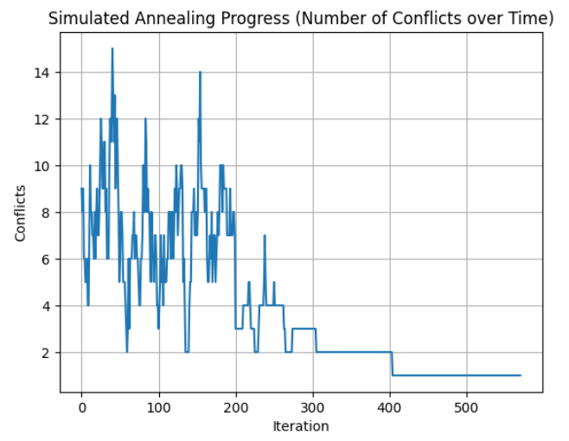
Kết quả thực nghiệm
Tham số: T₀ = 100, α = 0.98
Số xung đột giảm từ 5 → 1, cho thấy hội tụ dần theo thời gian.
Biểu đồ hội tụ:
Ban đầu dao động mạnh (T lớn, chấp nhận nhiều bước xấu).
Về sau ổn định khi T giảm.

Slide 27
4. Nhiệm vụ
f.Nhiệm vụ 6: (Algorithm Behavior Analysis)
Comparision:
Mục tiêu so sánh
So sánh hiệu suất của các thuật toán dựa trên hai tiêu chí chính:
⏱️ Thời gian chạy (Runtime): Tốc độ hội tụ/tìm nghiệm (ms hoặc s).
🎯 Giá trị hàm mục tiêu (Objective Function h):
Số cặp quân hậu xung đột → giá trị tối ưu là h = 0.

Slide 28
4. Nhiệm vụ
f.Nhiệm vụ 6: (Algorithm Behavior Analysis)
Comparision:
Thuật toán | Đặc điểm chính
SAHC (Steepest Ascent Hill Climbing) | Chọn bước cải thiện tốt nhất trong tất cả các nước đi.
SHC 1 (Stochastic Hill Climbing 1) | Chọn ngẫu nhiên một bước đi trong các cải thiện tốt hơn.
SHC 2 (First-Choice Hill Climbing) | Chấp nhận ngay bước đầu tiên cải thiện được tìm thấy.
SA (Simulated Annealing) | Có thể chấp nhận bước tồi hơn với xác suất giảm dần để tránh cực tiểu cục bộ.

Slide 29
4. Nhiệm vụ
f.Nhiệm vụ 6: (Algorithm Behavior Analysis)
Comparision:
Phương pháp thực nghiệm
Kích thước bàn cờ: N = 4 và N = 8
Số lần chạy: Mỗi thuật toán chạy ≥ 100 lần
Điều kiện khởi tạo: Mỗi lần chạy bắt đầu từ bàn cờ ngẫu nhiên khác nhau
→ giúp đảm bảo tính khách quan khi so sánh hiệu suất.

Slide 30
4. Nhiệm vụ
f.Nhiệm vụ 6: (Algorithm Behavior Analysis)
Comparision:
Phân tích hành vi
Hill Climbing (SAHC, SHC):
Chạy nhanh, ít bước lặp.
Dễ bị kẹt tại cực tiểu cục bộ → Avg. Conflicts > 0 (đặc biệt với N=8).
Simulated Annealing (SA):
Chạy chậm hơn do có nhiều lần lặp và tính xác suất.
Tỷ lệ thành công cao hơn, nhờ khả năng thoát cực tiểu cục bộ và tìm được nghiệm tối ưu h=0.

Slide 31
4. Nhiệm vụ
f.Nhiệm vụ 6: (Algorithm Behavior Analysis)
Problem Size Scalability:
Mục tiêu
Mục tiêu chính: Đánh giá và so sánh hiệu suất về mặt thời gian của hai biến thể Leo đồi khi kích thước bàn cờ n tăng lên.
Mục tiêu phụ: Ước tính độ phức tạp thời gian thực nghiệm (Big O) của mỗi thuật toán và xác định thuật toán nào phù hợp hơn để giải quyết các bài toán N-Queens quy mô lớn.

Slide 32
4. Nhiệm vụ
f.Nhiệm vụ 6: (Algorithm Behavior Analysis)
Problem Size Scalability:
Phương pháp thực nghiệm
Các thuật toán được so sánh:
Leo đồi Dốc nhất (Steepest-Ascent Hill Climbing): Tại mỗi bước, thuật toán này đánh giá tất cả n × (n-1) trạng thái lân cận để tìm ra nước đi tốt nhất.
Leo đồi Lựa chọn Đầu tiên (First-Choice Hill Climbing): Tại mỗi bước, thuật toán này chỉ tạo và đánh giá ngẫu nhiên các trạng thái lân cận cho đến khi tìm thấy một trạng thái tốt hơn trạng thái hiện tại.

Slide 33
4. Nhiệm vụ
f.Nhiệm vụ 6: (Algorithm Behavior Analysis)
Problem Size Scalability:
Quy trình thực nghiệm:
Chúng tôi chọn một loạt các kích thước bàn cờ để kiểm tra: n = 4, 8, 12, 16.
Với mỗi kích thước n, chúng tôi chạy mỗi thuật toán (kết hợp với Khởi tạo lại Ngẫu nhiên để đảm bảo tìm ra lời giải) nhiều lần (ví dụ: 3-5 lần) để có được kết quả ổn định.

Slide 34
4. Nhiệm vụ
f.Nhiệm vụ 6: (Algorithm Behavior Analysis)
Problem Size Scalability:
Quy trình thực nghiệm:
3. Chúng tôi ghi lại thời gian chạy trung bình để tìm ra lời giải 0 xung đột cho mỗi cặp (thuật toán, kích thước bàn cờ).
4. Cuối cùng, chúng tôi vẽ đồ thị log-log biểu diễn mối quan hệ giữa thời gian chạy (trục y) và kích thước bàn cờ (trục x). Biểu đồ log-log rất hữu ích vì một mối quan hệ đa thức T(n) ≈ c * n^k sẽ xuất hiện dưới dạng một đường thẳng, giúp việc so sánh độ phức tạp trở nên trực quan.

Slide 35
4. Nhiệm vụ
g. Nhiệm vụ nâng cao: Khám phá các toán tử di chuyển cục bộ khác (Exploring other local moves operators)
Mục tiêu
Nghiên cứu ảnh hưởng của move operator trong các thuật toán Local Search (Hill Climbing, Simulated Annealing).
Mục đích:
Cải thiện khả năng thoát khỏi cực trị địa phương.
Tăng tốc độ hội tụ và chất lượng nghiệm.
Khái niệm Move Operator
Xác định cách sinh trạng thái lân cận (neighbor states).
Ảnh hưởng trực tiếp đến:
Khả năng khám phá không gian tìm kiếm.
Hiệu quả và độ ổn định của thuật toán.
Trong n-Queens, mỗi trạng thái: board[i] = hàng của hậu trong cột i.

Slide 36
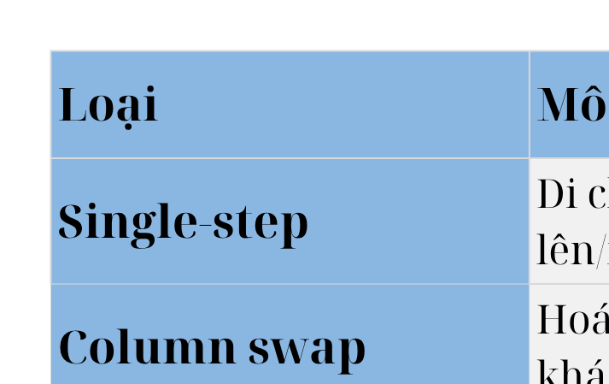
Các loại Move Operator được thử nghiệm

Slide 37
Thiết lập thử nghiệm:
Thuật toán sử dụng: Stochastic Hill Climbing
Kích thước bàn cờ: 8-Queens và 12-Queens
Mỗi toán tử: 50 lần chạy, mỗi lần tối đa 5000 bước
Đánh giá theo 3 tiêu chí:
Chất lượng nghiệm trung bình
Phân bố nghiệm cuối cùng
Thời gian trung bình đạt nghiệm hợp lệ

Slide 38
Kết quả – Bài toán 8-Queens
Dual-queen & Adaptive → Giảm xung đột nhanh, trung bình < 1 sau ~2000 bước.
Column swap & Single-step → Hội tụ chậm, dễ mắc local min.
Adaptive đạt nhiều nghiệm 0 xung đột nhất, thời gian ≈ 0.13s.
→ Hiệu quả nhất về chất lượng nghiệm.

Slide 39
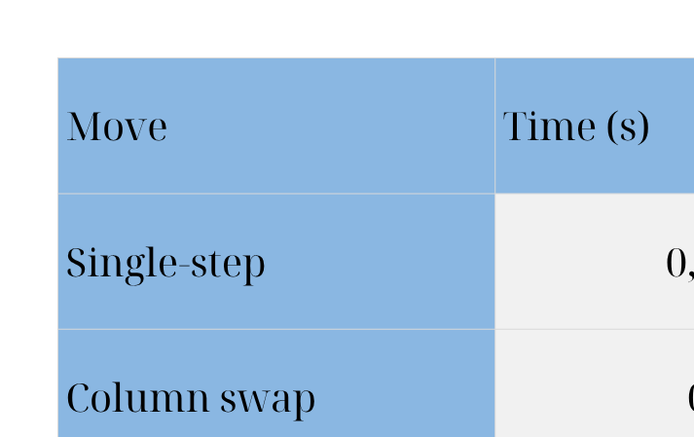
Kết quả – Bài toán 12-Queens:
Adaptive & Dual-queen tiếp tục vượt trội về chất lượng nghiệm.
Column swap: có thể thoát local min nhưng không ổn định.
Thời gian trung bình:

Slide 40
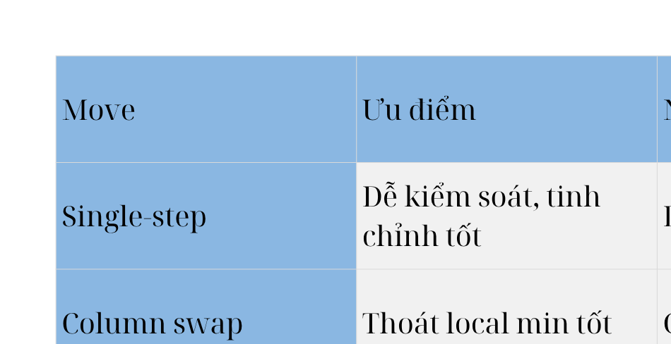
Đánh giá tổng thể:

Slide 41
Kết luận chung
Adaptive move → Hiệu quả nhất về cả tốc độ hội tụ và chất lượng nghiệm.
Dual-queen move → Tốt trong giai đoạn đầu, đặc biệt với bàn cờ lớn.
Column swap & Single-step → Có ích khi kết hợp cùng nhau.
Kết hợp linh hoạt các Move Operators giúp thuật toán Local Search vượt qua giới hạn local optimum → tối ưu hoá hiệu suất tìm kiếm

Slide 42
4. Nhiệm vụ
h.More thing to do
Thuật toán Di truyền cho bài toán N-Queens
Nội dung tóm tắt:
Là phương pháp tối ưu hóa dựa trên quần thể, mô phỏng tiến hóa tự nhiên.
Làm việc với nhiều cá thể (giải pháp) cùng lúc → giúp thoát khỏi cực đại cục bộ.
Hiệu quả hơn so với tìm kiếm cục bộ đơn điểm như Hill-Climbing.

Slide 43
4. Nhiệm vụ
h.More thing to do
Thuật toán Di truyền cho bài toán N-Queens
Nội dung tóm tắt:
Là phương pháp tối ưu hóa dựa trên quần thể, mô phỏng tiến hóa tự nhiên.
Làm việc với nhiều cá thể (giải pháp) cùng lúc → giúp thoát khỏi cực đại cục bộ.
Hiệu quả hơn so với tìm kiếm cục bộ đơn điểm như Hill-Climbing.

Slide 44
4. Nhiệm vụ
h.More thing to do
Biểu diễn cá thể:
Một cá thể = mảng có độ dài N (vị trí hàng → giá trị là cột của quân hậu).
VD: [2, 4, 1, 3] (N=4) → đảm bảo không trùng hàng, không trùng cột.
→ Chỉ còn xung đột đường chéo cần xử lý.
Hàm thể lực (Fitness):
Tính số cặp quân hậu không tấn công nhau.
Mục tiêu: Tối đa hóa thể lực (Fmax khi không có xung đột).

Slide 45
4. Nhiệm vụ
h.More thing to do
Các toán tử di truyền :
Toán tử | Chức năng | Mô tả ngắn gọn
Chọn lọc | Giữ cá thể khỏe mạnh | Roulette Wheel: cá thể khỏe có xác suất cao hơn
Lai ghép | Tạo con từ bố mẹ | Single-Point Crossover: cắt 1 điểm, ghép 2 nửa
Đột biến | Giữ đa dạng quần thể | Với xác suất nhỏ (~5%), đổi ngẫu nhiên một gen
Tối ưu (Elitism) | Giữ cá thể tốt nhất | Đưa thẳng vào thế hệ kế tiếp

Slide 46
4. Nhiệm vụ
h.More thing to do
Quy trình lặp:
Khởi tạo quần thể P cá thể ngẫu nhiên.
Đánh giá thể lực từng cá thể.
Kiểm tra dừng: đạt Fmax hoặc hết số thế hệ.
Tiến hóa: chọn lọc → lai ghép → đột biến → tạo quần thể mới.

Slide 47
4. Nhiệm vụ
h.More thing to do
GA có thể tìm được bố trí N quân hậu không xung đột (h=0).
Ưu điểm: khả năng tránh mắc kẹt cực đại cục bộ.
Nhược điểm: thời gian chạy dài hơn Hill-Climbing do quần thể lớn và nhiều thế hệ.

Slide 48
Solving the Traveling Salesman Problem using Local Search
(Giải quyết Bài toán Người bán hàng (Traveling Salesman Problem) bằng cách sử dụng Tìm kiếm Cục bộ (Local Search))
(traveling_salesman_problem.ipynb)

Slide 49
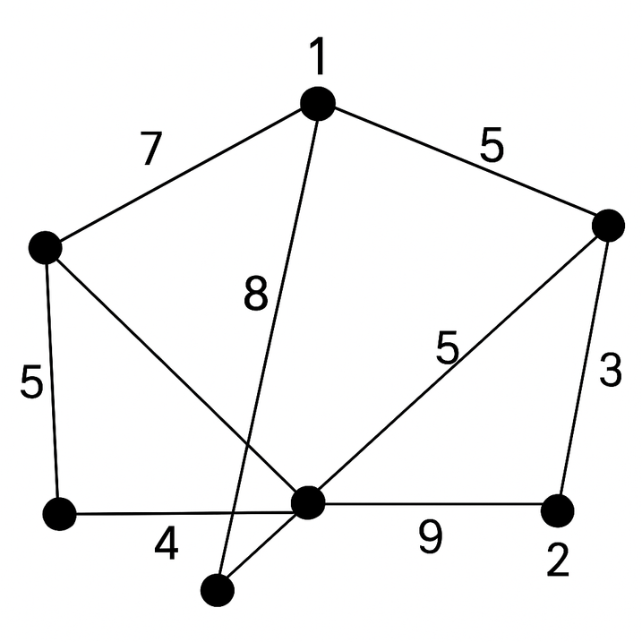
1.Bài toán
Mục tiêu:
Tìm chu trình ngắn nhất đi qua n thành phố,
→ mỗi thành phố chỉ được thăm một lần,
→ và quay về thành phố xuất phát.

Slide 50
1.Bài toán
Mỗi trạng thái = một chu trình (tour) có thứ tự các thành phố được thăm.
Biểu diễn bằng vector hoán vị π:
π(1): thành phố đầu tiên
π(2): thành phố thứ hai
…
π(n): thành phố cuối cùng
Ví dụ:
π = [1, 3, 2, 4, 5]
→ Đi theo thứ tự: 1 → 3 → 2 → 4 → 5 → quay lại 1

Slide 51
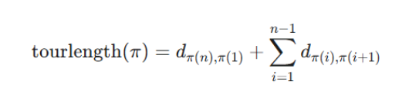
1.Bài toán
Tối thiểu hóa
Với điều kiện : π là một vector hoán vị hợp lệ

Slide 52
1.Bài toán
Nước đi Cục bộ (Local Move)
Nước đi cục bộ: Hoán đổi vị trí của hai thành phố trong chu trình π
→ Tạo ra trạng thái kế cận (neighbor).
Mục tiêu: tìm hướng đi giúp giảm tổng quãng đường.

Slide 53
2. Các hàm hỗ trợ
Mục tiêu
Xây dựng các hàm hỗ trợ trước khi triển khai các thuật toán tối ưu (Hill Climbing, Simulated Annealing).
Các hàm dùng để:
Khởi tạo dữ liệu TSP ngẫu nhiên
Tính toán độ dài hành trình
Trực quan hóa kết quả

Slide 54
Khởi tạo dữ liệu TSP ngẫu nhiên
Hàm: random_tsp(n)
Sinh ra n thành phố với tọa độ (x, y) ∈ [0,1] × [0,1]
Tính ma trận khoảng cách Euclidean giữa các cặp thành phố
Kết quả:
pos: tọa độ các thành phố
dist: ma trận khoảng cách
Ví dụ: TSP gồm 10 thành phố → sinh ra ma trận khoảng cách 10×10

Slide 55

Sinh hành trình ngẫu nhiên:
Hàm: random_tour(n)
Sinh một hoán vị ngẫu nhiên của các thành phố
Biểu diễn thứ tự các thành phố được đi qua
Ví dụ: [8, 2, 7, 6, 4, 3, 0, 9, 5, 1]
Tính độ dài hành trình:
Hàm: tour_length(tsp, tour)
Tính tổng chiều dài hành trình:
Là hàm mục tiêu (objective function) trong các thuật toán tối ưu
Ví dụ: tour_length(...) = 4.44

Slide 56
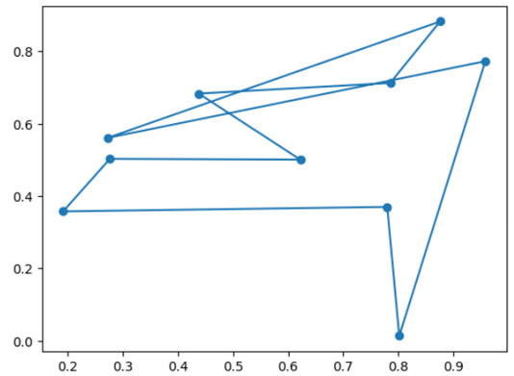
Hiển thị đồ thị hành trình:
Hàm: show_tsp(tsp, tour)
Vẽ đồ thị gồm:
Các điểm biểu diễn thành phố
Các đường nối biểu diễn hành trình
Giúp trực quan hóa và so sánh kết quả giữa các thuật toán
Vai trò tổng quát
Các hàm hỗ trợ giúp:
Tạo bài toán TSP ngẫu nhiên có thể lặp lại
Đánh giá chất lượng hành trình
Hiển thị trực quan quá trình tối ưu hóa
Tạo nền tảng cho việc thực nghiệm và phân tích các thuật toán tối ưu khác nhau.

Slide 57
3. Sử dụng R để tìm ra một giải pháp
Mục tiêu
So sánh kết quả giữa Python và R trong việc giải bài toán TSP.
Đánh giá:
R có thể tìm hành trình ngắn hơn / tốt hơn không.
Hiệu năng của quá trình giải TSP trong R.
Chuẩn bị dữ liệu & thư viện
Chuyển dữ liệu từ Python → R qua thư viện rpy2.
Thư viện R sử dụng:
TSP: mô hình hóa & giải bài toán TSP.
microbenchmark: đo thời gian thực thi.
Ma trận khoảng cách d được truyền từ Python sang R để sử dụng trực tiếp.

Slide 58
Giải bài toán trong R
Khởi tạo đối tượng: tsp <- TSP(d)
Giải bài toán: solve_TSP(tsp, method = "arbitrary_insertion", rep = 100)
Thuật toán bên trong:
“Arbitrary insertion” + “2-opt”
Tương đương Steepest-Ascent Hill Climbing
Có 100 lần khởi tạo ngẫu nhiên để tăng độ chính xác.
Kết quả:
→ Hành trình tốt nhất có độ dài 2.76, ngắn hơn nhiều so với hành trình ngẫu nhiên ban đầu (4.44).

Slide 59
Trực quan hóa kết quả
Sử dụng show_tsp() để hiển thị hành trình tối ưu.
Đồ thị thể hiện:
Các thành phố → điểm nút.
Đường nối → hành trình tối ưu, khép kín với tổng độ dài ngắn nhất.
Đánh giá hiệu năng
Dùng microbenchmark để đo thời gian giải TSP 100 lần lặp.
Kết quả: trung bình chỉ vài trăm micro giây → hiệu năng cao.
Gói TSP của R tối ưu và rất nhanh cho bài toán quy mô nhỏ.

Slide 60
Kết luận
R xác nhận kết quả từ các thuật toán Python (Hill Climbing, SA).
Cung cấp chuẩn tham chiếu tin cậy để so sánh chất lượng nghiệm.
Minh chứng khả năng kết hợp Python ↔ R trong tối ưu hóa hiện đại.
Tóm lại:
R không chỉ giúp kiểm chứng mô hình, mà còn mang lại giải pháp nhanh – hiệu quả cho các bài toán tối ưu như TSP.

Slide 61
4.Tìm kiếm Leo đồi dốc nhất
Bắt đầu với một hành trình ngẫu nhiên đi qua tất cả các thành phố.
Sinh ra tất cả các hành trình láng giềng bằng cách hoán đổi vị trí của hai thành phố trong hành trình hiện tại.
Tính tổng quãng đường của từng hành trình láng giềng.
Chọn hành trình có tổng quãng đường ngắn nhất (tốt nhất trong số các láng giềng).
Nếu hành trình mới ngắn hơn hành trình hiện tại, chuyển sang đó.
Lặp lại cho đến khi không còn hành trình nào tốt hơn → dừng lại (đạt cực trị cục bộ).

Slide 62
Task: Steepest-ascend Hill Climbing Search with Random Restarts
Mục tiêu
Bài toán Người bán hàng rong yêu cầu tìm ra con đường ngắn nhất để đi qua một loạt thành phố. Tuy nhiên, việc tìm ra con đường ngắn nhất tuyệt đối là rất khó. Thuật toán "Leo đồi" cơ bản có thể nhanh chóng tìm ra một con đường "khá tốt", nhưng nó thường bị "kẹt" ở một giải pháp chưa phải là tối ưu nhất (gọi là "local optimum").
Mục tiêu của task này là:
Cải thiện thuật toán "Leo đồi" cơ bản bằng cách áp dụng kỹ thuật "Khởi đầu Ngẫu nhiên" (Random Restarts).
Tìm ra một con đường ngắn hơn và chất lượng hơn so với chỉ chạy leo đồi một lần.

Slide 63
Task: Steepest-ascend Hill Climbing Search with Random Restarts
Phương pháp thực hiện
Thuật toán "Leo đồi Steepest-Ascend với Khởi đầu Ngẫu nhiên" hoạt động theo một quy trình lặp đi lặp lại:
Khởi tạo: Tạo ra một con đường hoàn toàn ngẫu nhiên để bắt đầu. Đây là "điểm xuất phát" đầu tiên của chúng ta.
Leo đồi: Từ điểm xuất phát này, chúng ta sử dụng thuật toán "Leo đồi dốc nhất" (Steepest-Ascend Hill Climbing).
Tại mỗi bước, thuật toán xem xét tất cả các con đường "hàng xóm" có thể tạo ra bằng cách đổi chỗ hai thành phố bất kỳ.

Slide 64
Task: Steepest-ascend Hill Climbing Search with Random Restarts
Phương pháp thực hiện
Nó chọn con đường ngắn nhất trong số đó để di chuyển đến.
Quá trình này tiếp tục cho đến khi không thể tìm thấy con đường nào ngắn hơn nữa. Tại đây, chúng ta đã tìm thấy một "đỉnh đồi nhỏ" – một giải pháp cục bộ tốt.
Lặp lại (Restart): Chúng ta lặp lại bước 1 và 2 một số lần nhất định (ví dụ: 10 lần). Mỗi lần, chúng ta lại bắt đầu từ một con đường ngẫu nhiên hoàn toàn mới.
Tổng kết: Sau khi hoàn thành tất cả các lần "khởi đầu lại", chúng ta so sánh tất cả các giải pháp "đủ tốt" đã tìm được và chọn ra giải pháp có con đường ngắn nhất làm kết quả cuối cùng.

Slide 65
Task: Steepest-ascend Hill Climbing Search with Random Restarts
Phương pháp thực hiện
Ý tưởng chính là: nếu lần đầu tiên chúng ta không may mắn bắt đầu ở một khu vực có "đỉnh đồi" thấp, những lần khởi đầu sau có thể sẽ đưa chúng ta đến một khu vực tốt hơn với "đỉnh đồi" cao hơn (tương ứng với con đường ngắn hơn).

Slide 66
Task: Steepest-ascend Hill Climbing Search with Random Restarts
Kết quả
Hiệu quả: Khi chạy thuật toán với 10 lần khởi đầu ngẫu nhiên, chúng ta có thể thấy rõ sự cải thiện. Mỗi lần khởi đầu, thuật toán nhanh chóng tìm ra một giải pháp cục bộ. Có những lần, giải pháp này khá tốt, nhưng cũng có những lần không được tốt lắm.
Tìm ra giải pháp tốt hơn: Trong quá trình chạy, thuật toán đã tìm thấy nhiều giải pháp cục bộ khác nhau. Bằng cách so sánh tất cả, nó đã giữ lại được giải pháp tốt nhất. Ví dụ, trong một lần chạy thử, thuật toán đã tìm được một con đường có độ dài 2.91, tốt hơn đáng kể so với nhiều giải pháp cục bộ khác mà nó tìm thấy ở các lần khởi đầu khác.

Slide 67
6.Tìm kiếm Leo đồi ngẫu nhiên
Giới thiệu
Biến thể của Hill Climbing truyền thống.
Chọn ngẫu nhiên một bước “lên dốc” thay vì luôn chọn tốt nhất → giúp tránh kẹt ở cực trị địa phương.
Ý tưởng
Khởi tạo hành trình ngẫu nhiên.
Sinh các hàng xóm bằng cách hoán đổi hai thành phố.
Giữ lại các hành trình tốt hơn.
Chọn ngẫu nhiên một hàng xóm tốt hơn để di chuyển.
Lặp lại cho đến khi không còn cải thiện.

Slide 68
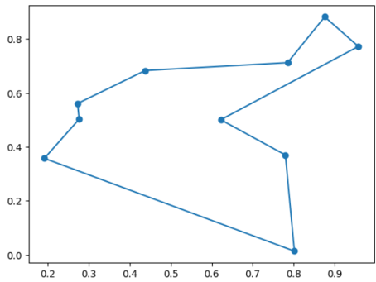
Kết quả thực nghiệm:
Với 10 thành phố: hành trình giảm từ ngẫu nhiên (dài) xuống còn 147.52.
Đường đi được rút ngắn dần, hội tụ ổn định.
Đánh giá:
Dễ cài đặt, nhanh, thoát local optimum.
Không đảm bảo nghiệm tối ưu toàn cục.
Kết luận: Giải pháp hiệu quả cho bài toán tối ưu lớn như TSP, cân bằng giữa tốc độ và chất lượng nghiệm.

Slide 69
7. Tìm kiếm Leo đồi Chọn-Lựa-Đầu-Tiên
Mục tiêu
Mục tiêu chính của công việc này là xây dựng và kiểm tra thuật toán First-Choice Hill Climbing để tìm một lộ trình (tour) hợp lý cho Bài toán Người Bán Hàng (TSP). Thay vì tìm ra con đường ngắn nhất tuyệt đối (vốn rất khó), chúng ta tập trung vào việc:
Tìm ra một lời giải "đủ tốt" trong một khoảng thời gian ngắn.
Đánh giá ưu và nhược điểm của phương pháp này, chủ yếu dựa trên tốc độ và chất lượng của tour tìm được.

Slide 70
7. Tìm kiếm Leo đồi Chọn-Lựa-Đầu-Tiên
Cách Hoạt Động của Thuật Toán
Thuật toán này có thể được mô tả như một người leo núi "vội vàng" hoặc hơi "lười biếng":
Khởi đầu: Bắt đầu với một tour hoàn toàn ngẫu nhiên (đi lung tung qua các thành phố).
Tìm bước cải thiện:
Thay vì kiểm tra tất cả các khả năng hoán vị giữa hai thành phố để tìm ra cách tốt nhất, thuật toán chỉ làm một việc đơn giản: chọn ngẫu nhiên một cặp thành phố và hoán vị chúng.
Nó kiểm tra xem tour mới sau khi hoán vị có ngắn hơn tour cũ không.

Slide 71
7. Tìm kiếm Leo đồi Chọn-Lựa-Đầu-Tiên
Cách Hoạt Động của Thuật Toán
Quyết định:
Nếu tour mới tốt hơn (ngắn hơn): Nó sẽ chấp nhận ngay lập tức tour mới này làm tour hiện tại và bắt đầu lại một vòng tìm kiếm mới. Đây chính là ý nghĩa của "lựa chọn đầu tiên" (first choice).
Nếu tour mới tệ hơn (dài hơn): Nó sẽ bỏ qua, giữ lại tour cũ và thử lại bước 2 với một cặp hoán vị ngẫu nhiên khác.
Kết thúc: Thuật toán sẽ dừng lại khi nó đã thử một số lượng lớn các hoán vị ngẫu nhiên mà không tìm thấy cách nào để cải thiện tour hiện tại nữa. Lúc này, nó coi như đã bị "kẹt" tại một "đỉnh đồi" (lời giải tối ưu cục bộ).
Về cơ bản, nó không cần biết có bước đi nào "tốt nhất" hay không, nó chỉ cần một bước đi "tốt hơn" là đủ.

Slide 72
7. Tìm kiếm Leo đồi Chọn-Lựa-Đầu-Tiên
Kết quả
Chúng ta đã chạy thuật toán trên một bài toán với 20 thành phố.
Độ dài tour ban đầu (ngẫu nhiên): 9.15
Độ dài tour cuối cùng tìm được: 4.23
Thời gian thực thi: 0.10 giây
Thuật toán đã cải thiện đáng kể so với tour ban đầu, giảm hơn một nửa độ dài quãng đường.

Slide 73
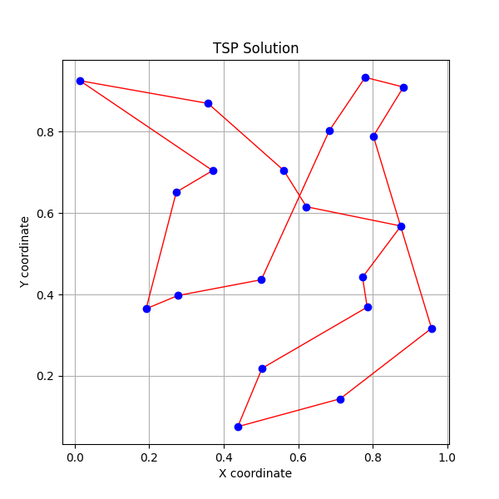
7. Tìm kiếm Leo đồi Chọn-Lựa-Đầu-Tiên
Kết quả
Biểu đồ tour tìm được:

Slide 74
8.Luyện kim Mô phỏng
Simulated Annealing là một thuật toán tối ưu ngẫu nhiên mô phỏng quá trình nung nóng và làm nguội kim loại. Khi nhiệt độ cao, nguyên tử chuyển động hỗn loạn; khi làm nguội chậm, chúng dần ổn định ở trạng thái năng lượng thấp nhất — tương tự việc tìm nghiệm tối ưu trong bài toán tối ưu hóa.

Slide 75


Nguyên lý hoạt động:
Khởi tạo nhiệt độ ban đầu To​ và nghiệm ngẫu nhiên.
Ở mỗi bước:
Sinh nghiệm lân cận bằng hoán đổi ngẫu nhiên.
Tính
Nếu chấp nhận nghiệm mới; nếu , chấp nhận với xác suất .
Giảm nhiệt độ theo công thức .
Dừng khi

Slide 76
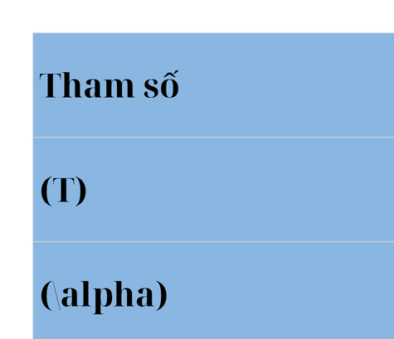
Tham số chính:

Slide 77
Ưu điểm:
Thoát khỏi cực trị cục bộ.
Dễ cài đặt, áp dụng linh hoạt.
Nhược điểm:
Nhạy với tham số T, α.
Tốc độ hội tụ chậm.
Kết luận:
SA là thuật toán tối ưu mạnh mẽ, giúp tìm nghiệm gần tối ưu cho các bài toán phức tạp như TSP, lập lịch hay thiết kế mạng nơ-ron.

Slide 78
9. So sánh hiệu suất
So sánh Steepest-Ascent Hill Climbing và Stochastic Hill Climbing
Dựa trên 3 tiêu chí:
⏱️ Runtime (thời gian thực thi)
📈 Scalability (khả năng mở rộng – số thành phố tăng)
🎯 Best objective value (độ dài chu trình ngắn nhất)
Bài toán: tìm hành trình ngắn nhất đi qua tất cả các thành phố một lần

Slide 79
9. So sánh hiệu suất
Hàm generate_random_points() – sinh ngẫu nhiên tọa độ thành phố
Hàm build_distance_matrix() – tính ma trận khoảng cách
Hàm random_tour() – khởi tạo hành trình ban đầu
Hàm tour_length() – tính tổng quãng đường
Thuật toán:
steepest_ascent_hill_climbing(): chọn nước đi cải thiện tốt nhất
stochastic_hill_climbing(): chọn ngẫu nhiên một nước đi cải thiện
run_experiment(): chạy thử nghiệm nhiều kích thước (n=20, 50, 100)

Slide 80
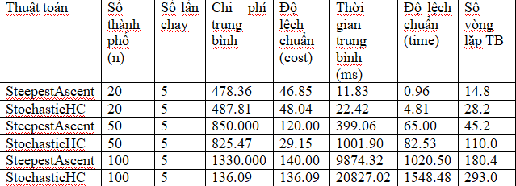
9. So sánh hiệu suất

Slide 81
9. So sánh hiệu suất
Nội dung bullet points:
⏱️ Thời gian: Steepest-Ascent nhanh hơn rõ rệt, đặc biệt khi n tăng
📈 Chất lượng nghiệm: StochasticHC đôi khi cho nghiệm tốt hơn, nhờ tránh cực trị cục bộ
🔄 Khả năng mở rộng: Cả hai đều tăng thời gian theo n, nhưng Steepest-Ascent mở rộng tốt hơn
🔁 Vòng lặp: StochasticHC cần nhiều vòng lặp hơn (≈ 2–3 lần)

Slide 82
9. So sánh hiệu suất
Kết luận và hướng phát triển
🧠 Steepest-Ascent Hill Climbing:
Hiệu quả về thời gian
Phù hợp với bài toán nhỏ/trung bình
🎲 Stochastic Hill Climbing:
Có thể thoát khỏi cực trị cục bộ
Tốn thời gian hơn đáng kể
❗Cả hai không đảm bảo nghiệm tối ưu toàn cục
🚀 Cải thiện hiệu suất:
Dùng nhiều khởi tạo ngẫu nhiên
Kết hợp với Simulated Annealing hoặc Tabu Search

Slide 83
Thuật toán di truyền
Thuật toán bắt đầu với một quần thể lời giải ngẫu nhiên và cải thiện chúng qua nhiều thế hệ thông qua ba cơ chế chính:
Chọn lọc: giữ lại các cá thể có độ thích nghi cao hơn.
Lai ghép: kết hợp thông tin di truyền từ hai cá thể để tạo ra con lai.
Đột biến: thay đổi ngẫu nhiên một phần nhỏ của cá thể để tạo sự đa dạng.
Qua nhiều thế hệ, quần thể dần tiến hóa đến nghiệm tối ưu hoặc gần tối ưu. GA hiệu quả với các bài toán có không gian nghiệm lớn và phức tạp.

Slide 84
Solving the Traveling Salesman Problem using Local Search
(Giải quyết Bài toán Người bán hàng (Traveling Salesman Problem) bằng cách sử dụng Tìm kiếm Cục bộ (Local Search))
(traveling_salesman_problem_example_2.ipynb)

Slide 85
So sánh hiệu suất
Mục tiêu:
Đánh giá và so sánh hiệu suất giữa hai thuật toán tìm kiếm cục bộ:
Steepest-Ascent Hill Climbing
Stochastic Hill Climbing
Tiêu chí so sánh:
⏱ Thời gian thực thi (Runtime): tốc độ chạy thuật toán
📈 Khả năng mở rộng (Scalability): hiệu năng khi tăng số lượng thành phố
🎯 Giá trị hàm mục tiêu tốt nhất (Best Objective Value): độ ngắn của hành trình tìm được

Slide 86
So sánh hiệu suất
Mô tả cài đặt thuật toán
Ngôn ngữ: Python
Thư viện sử dụng:
numpy → sinh dữ liệu ngẫu nhiên
time → đo thời gian thực thi
matplotlib → trực quan hóa kết quả
Các hàm chính:
tsp_objective_function() – tính tổng độ dài hành trình
get_neighbors() – sinh các lời giải lân cận (hoán đổi hai thành phố)
steepest_ascent_hill_climb() – chọn tốt nhất trong tất cả hàng xóm
stochastic_hill_climb() – chọn ngẫu nhiên một hàng xóm tốt hơn
compare_performance() – chạy 2 thuật toán với số thành phố 10, 20, 30, 40, 50 → lặp nhiều lần để lấy kết quả trung bình

Slide 87
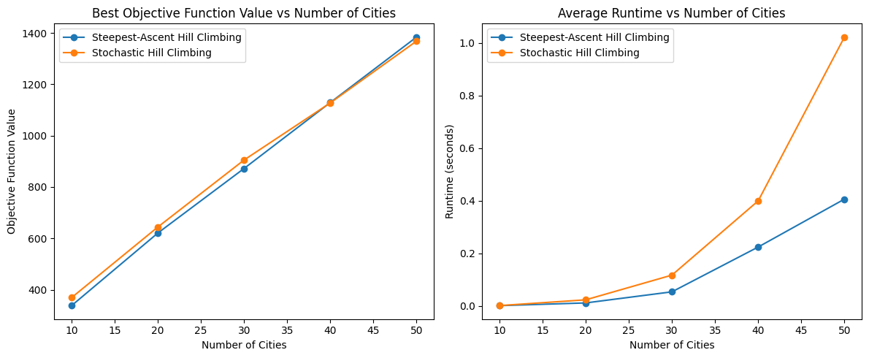
So sánh hiệu suất
Kết quả :

Slide 88
So sánh hiệu suất
Kết quả :
Biểu đồ bên trái:
Best Objective Function Value vs Number of Cities
Cả hai thuật toán có xu hướng tăng giá trị hàm mục tiêu khi số thành phố tăng.
Steepest-Ascent Hill Climbing (xanh) → thường cho nghiệm tốt hơn.
Stochastic Hill Climbing (cam) → đôi khi kém hơn do chọn ngẫu nhiên, dễ bỏ lỡ hướng tốt nhất.

Slide 89
So sánh hiệu suất
Kết quả :
Biểu đồ bên phải:
Average Runtime vs Number of Cities
Thời gian tăng khi số lượng thành phố tăng (nhiều phép tính hơn).
Stochastic Hill Climbing chạy chậm hơn đáng kể, đặc biệt khi n lớn.
Nguyên nhân: SHC cần nhiều lần chọn ngẫu nhiên và kiểm tra hướng,
trong khi SAHC chọn hướng tối ưu ngay từ đầu.

Slide 90
So sánh hiệu suất
Kết luận :
✅ Steepest-Ascent Hill Climbing:
Nhanh hơn và ổn định hơn.
Thường đạt giá trị hàm mục tiêu tốt hơn.
🎲 Stochastic Hill Climbing:
Có thể thoát khỏi cực trị cục bộ tốt hơn.
Phù hợp với không gian tìm kiếm phức tạp.
🔧 Tùy mục tiêu bài toán:
Cần tốc độ → chọn SAHC
Cần tính khám phá, đa dạng → chọn SHC

Slide 91
Task: Steepest-ascend Hill Climbing Search with Random Restarts
Mục tiêu
Bài toán Người bán hàng rong yêu cầu tìm ra con đường ngắn nhất để đi qua một loạt thành phố. Tuy nhiên, việc tìm ra con đường ngắn nhất tuyệt đối là rất khó. Thuật toán "Leo đồi" cơ bản có thể nhanh chóng tìm ra một con đường "khá tốt", nhưng nó thường bị "kẹt" ở một giải pháp chưa phải là tối ưu nhất (gọi là "local optimum").
Mục tiêu của task này là:
Cải thiện thuật toán "Leo đồi" cơ bản bằng cách áp dụng kỹ thuật "Khởi đầu Ngẫu nhiên" (Random Restarts).
Tìm ra một con đường ngắn hơn và chất lượng hơn so với chỉ chạy leo đồi một lần.

Slide 92
Task: Steepest-ascend Hill Climbing Search with Random Restarts
Phương pháp thực hiện
Thuật toán "Leo đồi Steepest-Ascend với Khởi đầu Ngẫu nhiên" hoạt động theo một quy trình lặp đi lặp lại:
Khởi tạo: Tạo ra một con đường hoàn toàn ngẫu nhiên để bắt đầu. Đây là "điểm xuất phát" đầu tiên của chúng ta.
Leo đồi: Từ điểm xuất phát này, chúng ta sử dụng thuật toán "Leo đồi dốc nhất" (Steepest-Ascend Hill Climbing).
Tại mỗi bước, thuật toán xem xét tất cả các con đường "hàng xóm" có thể tạo ra bằng cách đổi chỗ hai thành phố bất kỳ.

Slide 93
Task: Steepest-ascend Hill Climbing Search with Random Restarts
Phương pháp thực hiện
Nó chọn con đường ngắn nhất trong số đó để di chuyển đến.
Quá trình này tiếp tục cho đến khi không thể tìm thấy con đường nào ngắn hơn nữa. Tại đây, chúng ta đã tìm thấy một "đỉnh đồi nhỏ" – một giải pháp cục bộ tốt.
Lặp lại (Restart): Chúng ta lặp lại bước 1 và 2 một số lần nhất định (ví dụ: 10 lần). Mỗi lần, chúng ta lại bắt đầu từ một con đường ngẫu nhiên hoàn toàn mới.
Tổng kết: Sau khi hoàn thành tất cả các lần "khởi đầu lại", chúng ta so sánh tất cả các giải pháp "đủ tốt" đã tìm được và chọn ra giải pháp có con đường ngắn nhất làm kết quả cuối cùng.

Slide 94
Task: Steepest-ascend Hill Climbing Search with Random Restarts
Phương pháp thực hiện
Ý tưởng chính là: nếu lần đầu tiên chúng ta không may mắn bắt đầu ở một khu vực có "đỉnh đồi" thấp, những lần khởi đầu sau có thể sẽ đưa chúng ta đến một khu vực tốt hơn với "đỉnh đồi" cao hơn (tương ứng với con đường ngắn hơn).

Slide 95
Task: Steepest-ascend Hill Climbing Search with Random Restarts
Kết quả
Hiệu quả: Khi chạy thuật toán với 10 lần khởi đầu ngẫu nhiên, chúng ta có thể thấy rõ sự cải thiện. Mỗi lần khởi đầu, thuật toán nhanh chóng tìm ra một giải pháp cục bộ. Có những lần, giải pháp này khá tốt, nhưng cũng có những lần không được tốt lắm.
Tìm ra giải pháp tốt hơn: Trong quá trình chạy, thuật toán đã tìm thấy nhiều giải pháp cục bộ khác nhau. Bằng cách so sánh tất cả, nó đã giữ lại được giải pháp tốt nhất. Ví dụ, trong một lần chạy thử, thuật toán đã tìm được một con đường có độ dài 2.91, tốt hơn đáng kể so với nhiều giải pháp cục bộ khác mà nó tìm thấy ở các lần khởi đầu khác.

Slide 96
Thuật toán di truyền
Thuật toán bắt đầu với một quần thể gồm nhiều tour ngẫu nhiên.
Ở mỗi thế hệ, các tour tốt hơn (ngắn hơn) được chọn lọc với xác suất cao hơn.
Các cặp tour được lai ghép (crossover) để tạo ra con lai, sau đó đột biến (mutation) ngẫu nhiên một vài vị trí để duy trì đa dạng.
Quá trình này lặp lại qua nhiều thế hệ, giúp quần thể tiến hóa dần tới lời giải tối ưu hoặc gần tối ưu cho bài toán TSP.

Slide 97
6.Tìm kiếm Leo đồi ngẫu nhiên
Ý tưởng:
Stochastic Hill Climbing là biến thể của Hill Climbing truyền thống, trong đó thay vì luôn chọn bước tốt nhất, thuật toán chọn ngẫu nhiên một bước cải thiện trong các bước “lên dốc”. Cách này giúp tránh mắc kẹt sớm tại cực trị cục bộ và tăng khả năng khám phá nghiệm mới.

Slide 98
Nguyên lý hoạt động:
Khởi tạo:
Tạo hành trình ngẫu nhiên qua tất cả thành phố.
Tính độ dài hành trình hiện tại L_current.
Lặp lại:
Sinh tất cả nghiệm lân cận bằng hoán đổi hai thành phố.
Giữ lại các nghiệm có độ dài nhỏ hơn L_current. Nếu không có nghiệm cải thiện → dừng.
Nếu có → chọn ngẫu nhiên một nghiệm tốt hơn để di chuyển tới.
Kết thúc:
Trả về hành trình tốt nhất và độ dài tương ứng.

Slide 99
Nhận xét:
Ưu điểm: Đơn giản, dễ cài đặt, tránh hội tụ sớm hơn Hill Climbing thông thường.
Nhược điểm: Chỉ chọn bước “lên dốc” nên vẫn có thể kẹt tại cực trị cục bộ.
Đây là nền tảng cho Simulated Annealing, nơi có thể chấp nhận tạm thời bước “xuống dốc” để thoát khỏi cực trị.

